Slide 1
Тема 6. Личность руководителя как субъекта управления организацией
Социально - психологические основы деятельности руководителя.
Социально-психологические аспекты управления организацией.
Психологические аспекты профессиональной карьеры руководителя.
Понятие стиля управления. Классификация стилей управления.

Slide 2
Руководитель – это лицо, на которое официально возложены функции управления коллективом и организация его деятельности.
Целеполагание
Прогнозирование
Планирование
Функция организации
Функция принятия решения
Функция мотивирования
Коммуникативная функция
Функция контроля и коррекции
Кадровые функции
Производственно-технологические функции
Производные (комплексные) функции управления: интеграционная, стратегическая, стабилизационная, представительская.

Slide 3
Авторитет – это морально-психологическое влияние, которое личность оказывает на людей, это то признание, которым она пользуется среди них
психологические качества руководителя
профессиональные,
деловые
личностные

Slide 4
Профессиональные качества
высокий уровень образования, производственного опыта, компетентности в соответствующей профессии
широта взглядов, эрудиция, глубокое знание не только своей, но и смежных сфер деятельности
стремление к постоянному самосовершенствованию, критическому восприятию и переосмыслению окружающей действительности
поиск новых форм и методов работы, помощь окружающим, их обучение
умение планировать свою работу

Slide 5
Личностные качества
высокие моральные стандарты
физическое и психологическое здоровье
внутренняя и внешняя культура
отзывчивость, заботливость, доброжелательность к людям
эмпатийность, рефлексивность
визуальная привлекательность
оптимизм, уверенность в себе

Slide 6
Деловые качества
знание организации, способность обеспечить ее деятельность всем необходимым, ставить и распределять среди исполнителей задачи, координировать и контролировать их осуществление, побуждать к труду
энергичность, доминантность, честолюбие, стремление к власти, личной независимости, к лидерству в любых обстоятельствах, а порой и любой ценой, завышенный уровень притязаний, смелость, решительность, напористость, воля, требовательность, бескомпромиссность в отстаивании своих прав
контактность, коммуникабельность, умение расположить к себе людей, убедить в правильности своей точки зрения, повести за собой
целеустремленность, инициативность, оперативность в решении проблем, умение быстро выбрать главное и сконцентрироваться на нем, но при необходимости легко перестроиться
ответственность, способность управлять собой, своим поведением, рабочим временем, взаимоотношениями с окружающими, воспитывать их
стремление к преобразованиям, нововведениям, готовность идти на риск самому и увлекать за собой подчиненных и т. п.

Slide 7
Гражданское и профессиональное мировоззрение
Социально-психологический профиль личности руководителя
профессиональная компетентность
организаторская интуиция или чутье
склонность к организаторской деятельности
эмоционально-волевая действенность

Slide 8
Склонность к организаторской деятельности и мотивационная сфера
готовность к организаторской деятельности
самочувствие в процессе занятий организаторской деятельностью (стеничность чувств)
работоспособность, которая проявляется в том, что руководитель не устает от занятий организаторской деятельностью

Slide 9
Эмоционально-волевая действенность - это способность руководителя заражать своей энергией подчиненных, поддерживать у них необходимый психологический тонус.
Требователь-ность
Критичность
Социальная или общая энергичность

Slide 10
Руководитель должен иметь следующие качества
высокий интеллект и нацеленность на новое знание
воображение и изобретательность
личная энергия и воля к действию
сочетание ума и фантазии

Slide 11
Общие качества группы
Интрагрупповая активность
Интергрупповая активность
Направленность группы
Лидерство
Референтность
Микроклимат
Интегративность (сплоченность)

Slide 12
СТРУКТУРА
МАЛОЙ
ГРУППЫ
статусно-
ролевые
отношения
профессионально-
квалифицированные
характеристики
поло-
возрастной
состав

Slide 13
Способы влияния в группе
Убеждение
Внушение
Заражение
Подражание

Slide 14
Способы влияния в группе
Убеждение
Включает в себя систему доводов, которые обосновывают выдвигаемые пожелания, предложения и т.п.
Внушение
Заражение
Подражание

Slide 15
Способы влияния в группе
Убеждение
Внушение
Направлено на снятие своеобразных фильтров, стоящих на пути к новым сведениям и облегчающих человека от заблуждений и ошибок
Заражение
Подражание

Slide 16
Способы влияния в группе
Убеждение
Внушение
Заражение
Подражание
Это следование примеру или образцу, которое проявляется в повторении одним человеком каких-либо поступков, жестов, интонаций и даже в копировании отдельных черт характера другого человека

Slide 17
Способы влияния в группе
Убеждение
Внушение
Заражение
Подражание
Чаще всего возникает в группе людей, которые руководствуются в своем поведении эмоциональным состоянием, действуют на основе сведения принятых без должного анализа, либо повторяют действия других людей

Slide 18
Профессиональная карьера
Карьера - это один из показателей индивидуальной профессиональной жизни человека, достижение желаемого статуса и соответствующего ему уровня и качества жизни, а также достижение известности и славы.
Карьера - это субъективно осознанные суждения работника о своем трудовом будущем, ожидаемые пути самовыражения и удовлетворения трудом, это индивидуально осознанные позиция и поведение, связанные с трудовым опытом и деятельностью на протяжении рабочей жизни человека

Slide 19
Теория карьеры Д. Сьюпера
Карьера - последовательность и комбинация ролей, которые человек выполняет в течение всей жизни.
Важнейшей детерминантой профессионального пути человека является его представление о своей личности - так называемая «профессиональная «Я-концепция», которую каждый человек в жизни воплощает в серию карьерных решений.

Slide 20
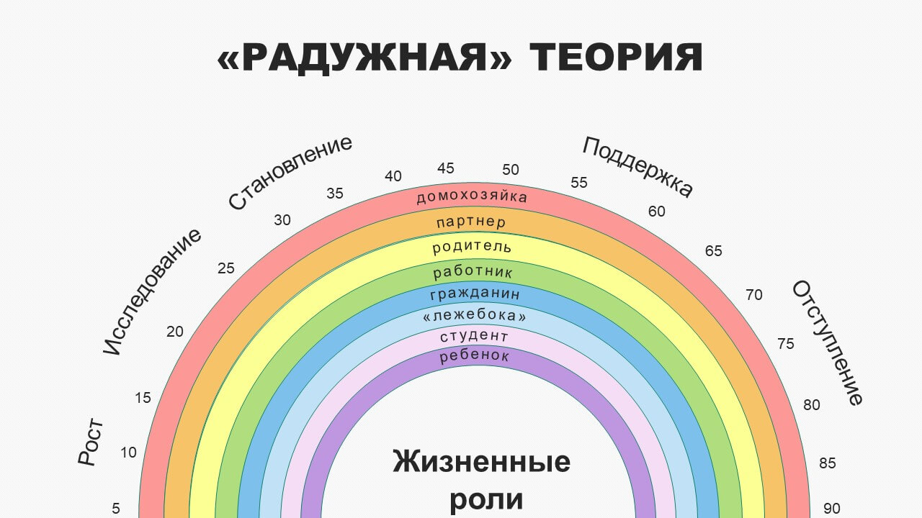

Slide 21
ПРОФЕССИОНАЛЬНАЯ КАРЬЕРА
профессиональный жизненный путь
профессиональная самореализация
профессиональное самоопределение

Slide 22
На формирование и реализацию карьеры оказывает влияние множество психологических факторов
связанные непосредственно с человеком
способности и интересы человека, мотивация, принятие решения о смене ролей и статуса, особенности специализации и т.д.
связанные с взаимодействием личности окружающих людей и организации
влияние других людей; специфика организационной структуры, миссия и цели организации, тип организации

Slide 23
Задачи управления карьерой сотрудника:
установление взаимосвязи целей развития организации и сотрудника;
предупреждение и устранение «карьерных тупиков»;
формирование и уточнение критериев служебного роста, используемых в конкретных решениях, касающихся карьеры;
изучение объективных и субъективных факторов, влияющих на карьеру сотрудника;
изучение и использование карьерного потенциала сотрудника;
обоснованная оценка карьерного потенциала и снижение уровня нереалистичности ожиданий сотрудника;
эффективное использование путей служебного роста;
установление требуемого уровня профессиональной компетентности для продвижения по службе.

Slide 24
Стили управления по К.Левину
Авторитарный (директивный) стиль характеризуется централизацией власти в руках одного руководителя. Руководитель единолично принимает решения, жестко определяет деятельность подчиненных, сковывая их инициативу.
Демократический (коллегиальный) стиль основан на том, что руководитель децентрализует свою управленческую власть. Принимая решение, он консультируется с подчиненными, которые получают возможность принимать участие в выработке решении.
Либеральный (попустительский) стиль характеризуется минимальным вмешательством руководителя в деятельность подчиненных. Руководитель выступает, чаще всего, как посредник, обеспечивающий своих подчиненных информацией и материалами, необходимыми для работы.

